Slide 1
Umweltmonitoring
Projektarbeit - Umwelt-Dashboard

Slide 2
Übersicht
Wahl der Senseboxen und Sensoren
Datenvorverarbeitung
Modell Erstellung
Aufbau Dashboard

Slide 3
Wahl der Senseboxen/Sensoren

Slide 4
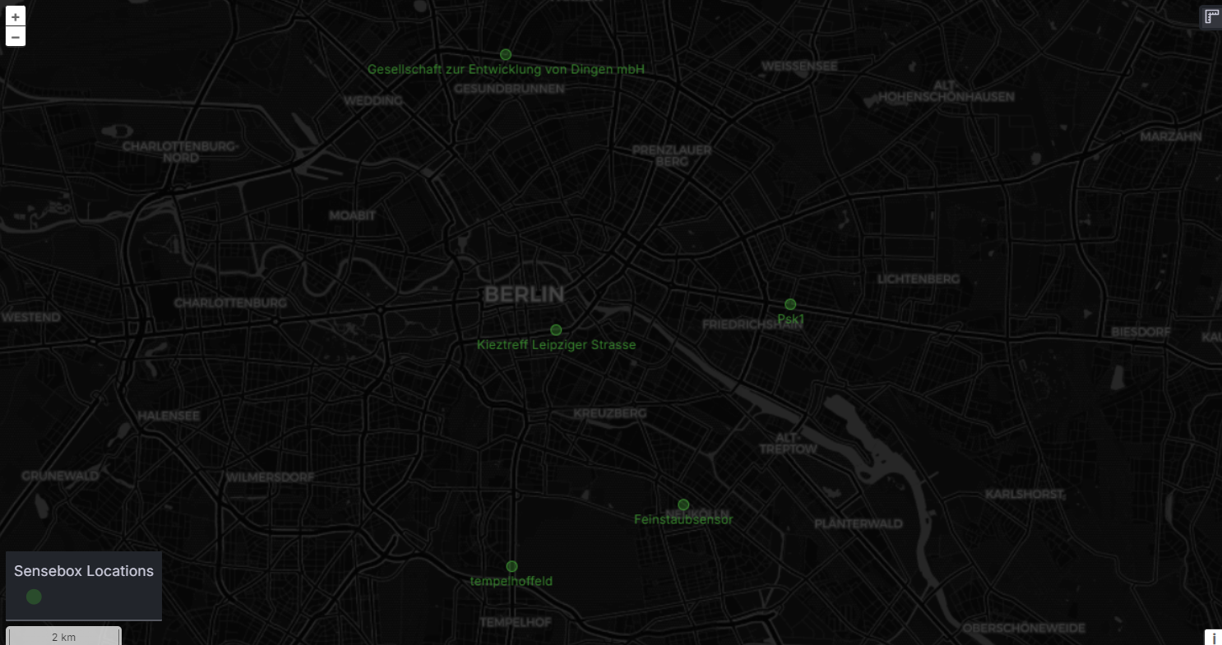
Senseboxen in Berlin

Slide 5
Sensoren
PM10
PM2.5
Temperatur*
rel. Luftfeuchtigkeit*
Luftdruck*
Beluchtungsstärke*
*nicht alle Sensoren

Slide 6
Datenvorverarbeitung

Slide 7
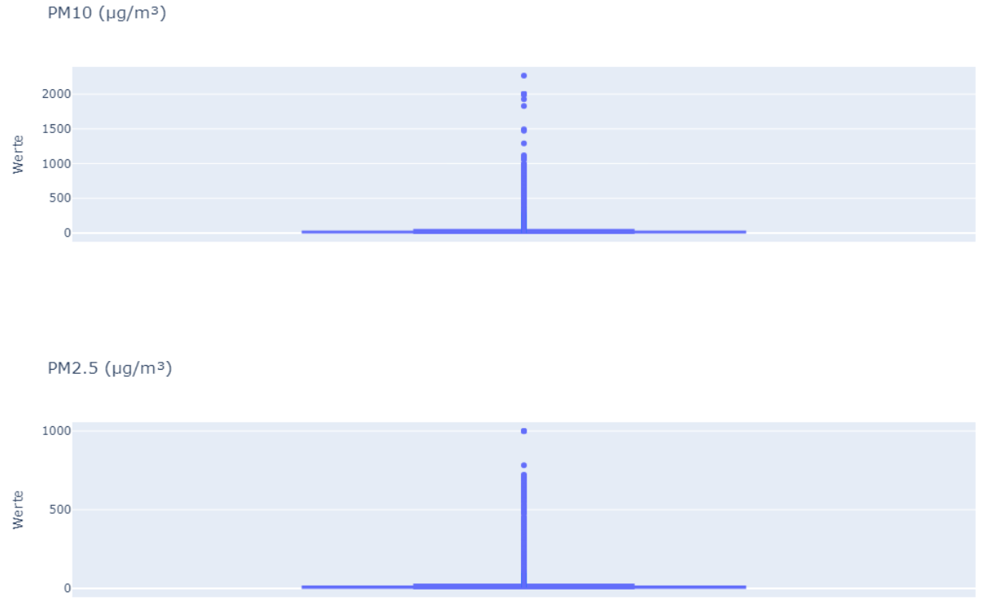
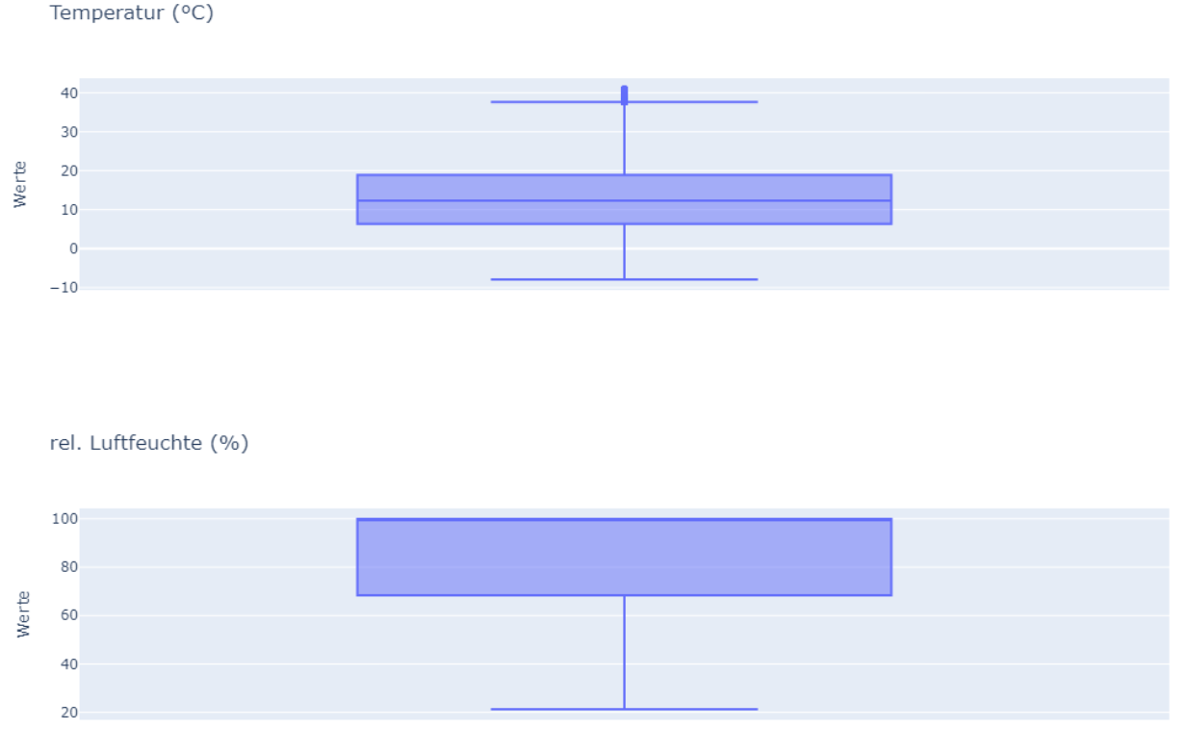
Untersuchung der Daten
Sind diese Daten in Ordnung?

Slide 8
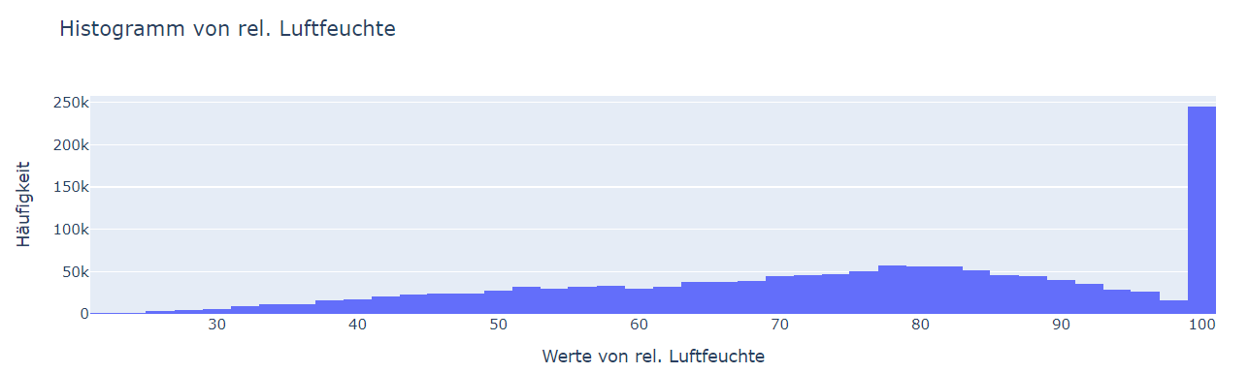
Probleme
Die Rel. Luftfeuchte sah sehr verdächtig aus. Genauer untersuchen mithilfe eines Histogramms:

Slide 9
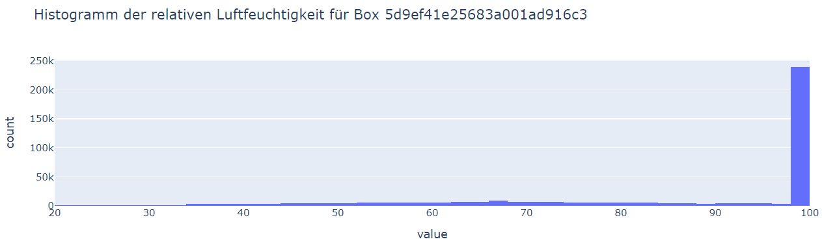
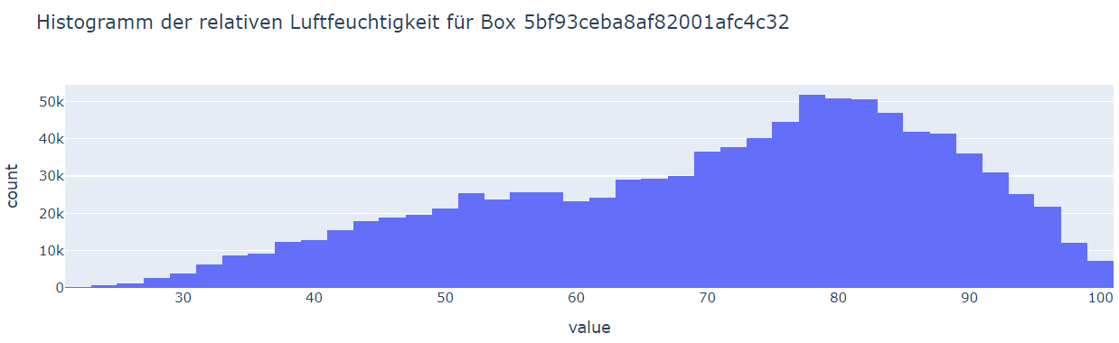
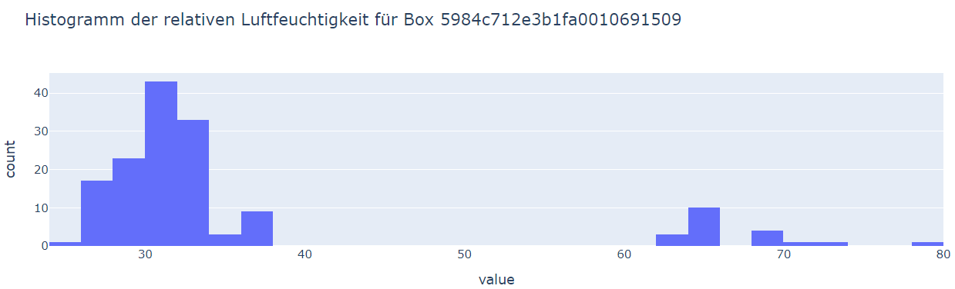
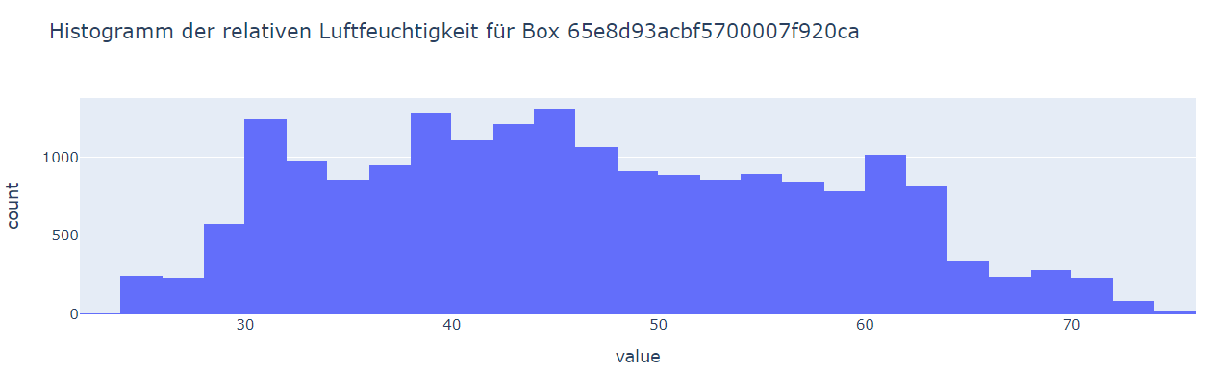
Prüfen der Sensoren

Slide 10
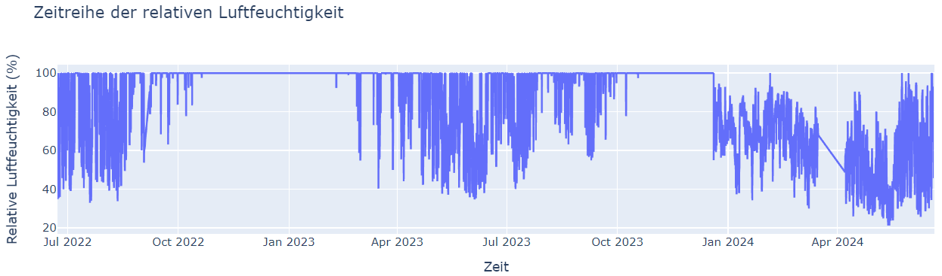
Sensebox Frankfurter Allee

Slide 11
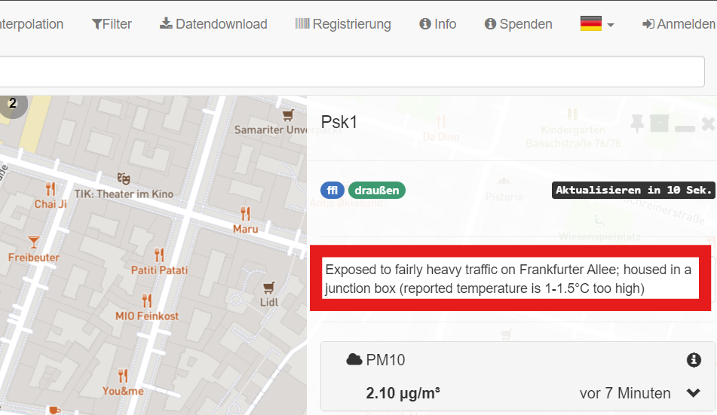
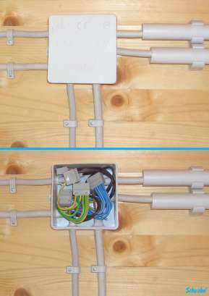
Nachgeforscht…
https://de.wikipedia.org/wiki/Abzweigdose

Slide 12
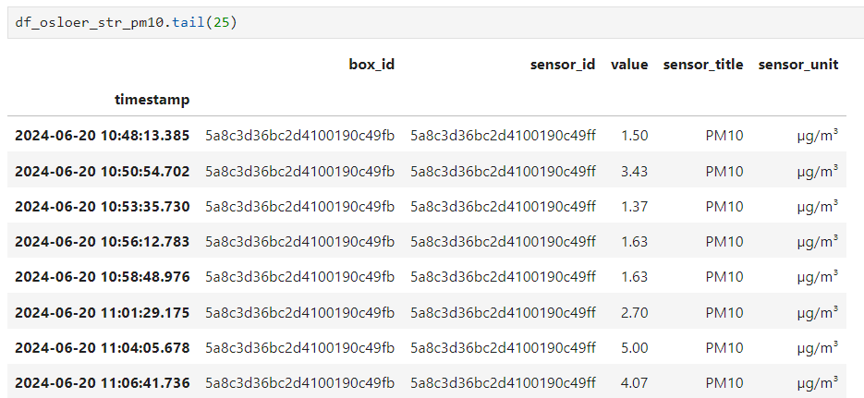
Und noch mehr Probleme…

Slide 13
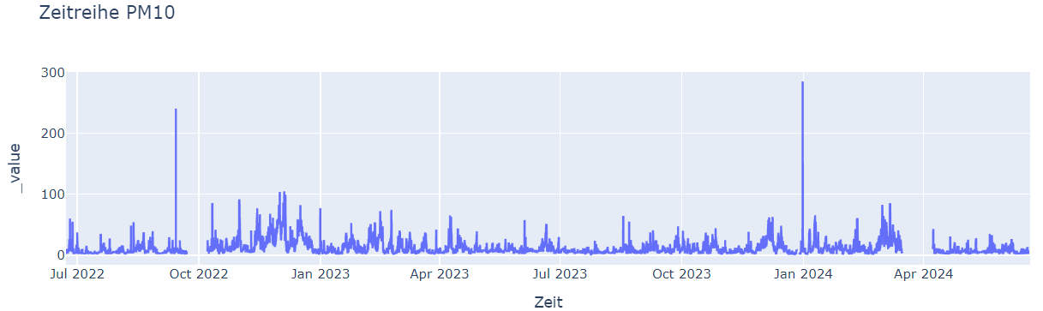
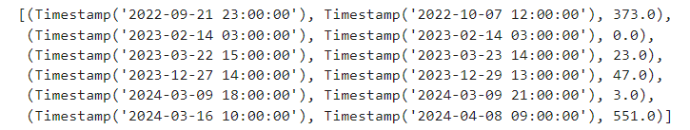
Und noch noch mehr Probleme…

Slide 14
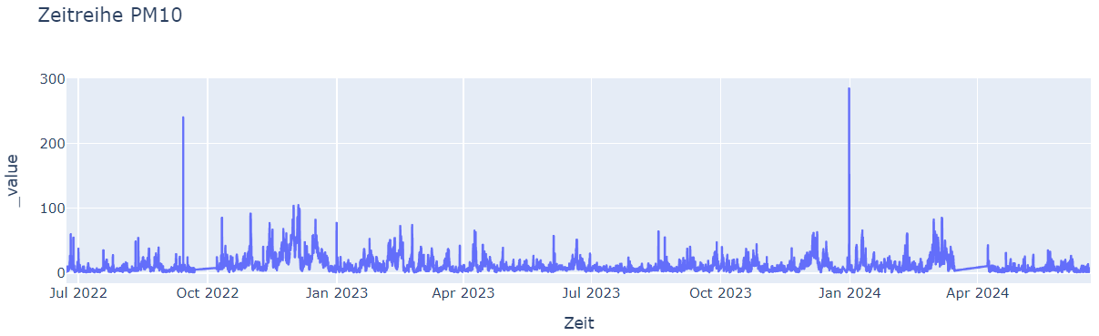
Beispiel: Behandlung der Daten
Schließen der kleinen Lücken mit linearer Interpolation

Slide 15
Modell Erstellung

Slide 16
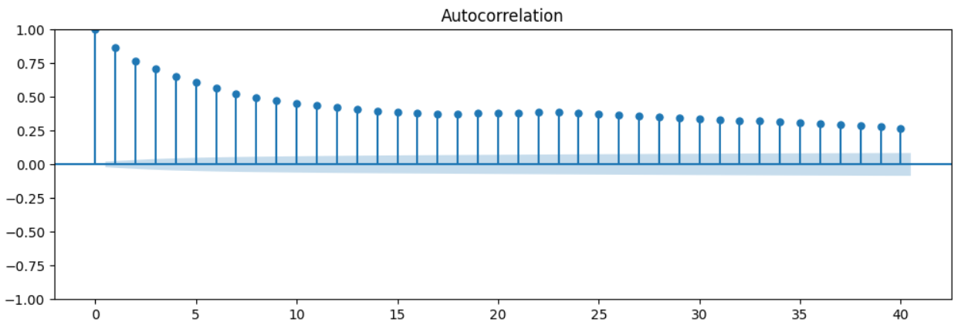
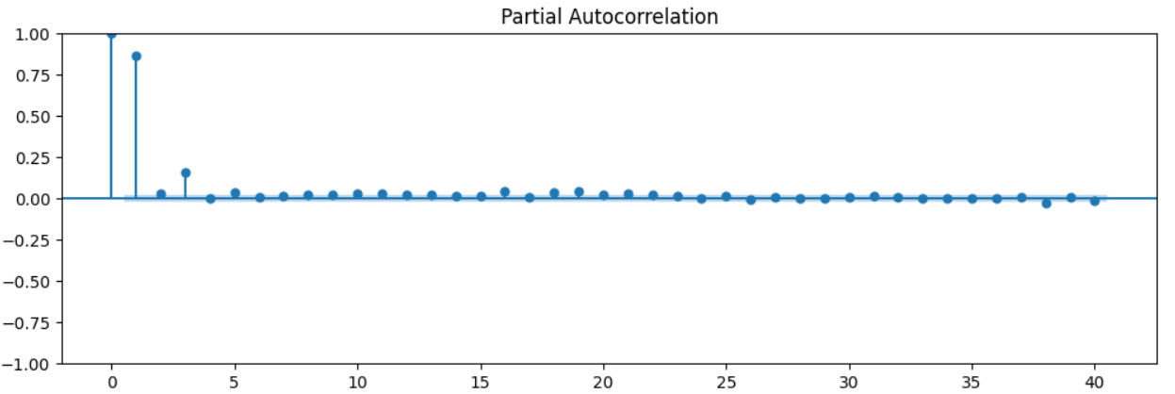
Modellerstellung ARIMA

Slide 17
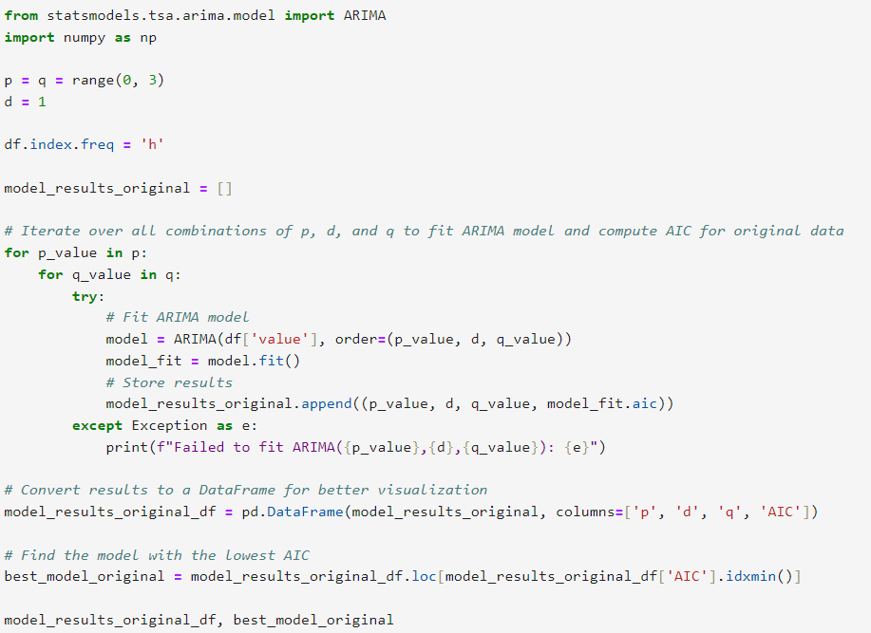
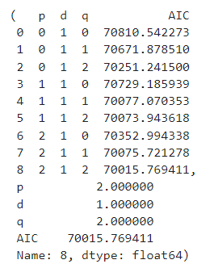
Training…

Slide 18
Dashboard

Slide 19
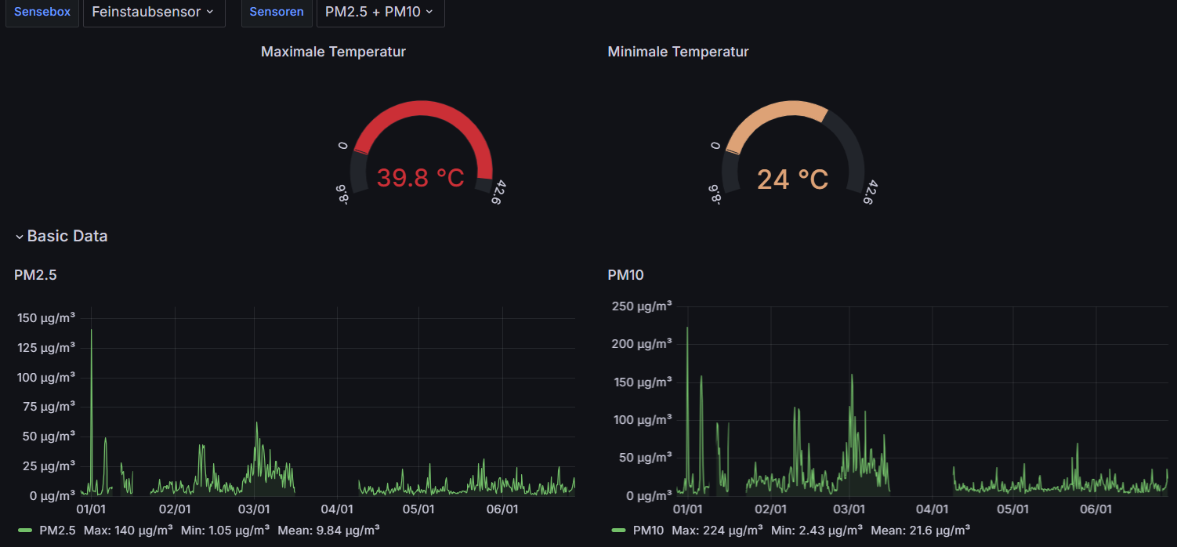
Vorführung Dashboard
Demo: https://uwm.turulix.de/d/adpgaup8mcveoe/sensebox-dashboard

